Slide 1

TOÁN 3
Tập 1
Tuần 8
Bài 23: Bảng chia 9– Tiết 2

Slide 2


Ấn để đến trang sách

Slide 3



Doraemon và chiếc bánh rán
Những con chuột đáng ghét đang tìm cách ăn vụng bán rán của chú mèo máy Doraemon. Các em hãy ngăn cản chúng bằng cách trả lời các câu hỏi nhé.
Notes:
Click bất kì để bắt đầu trò chơi

Slide 4


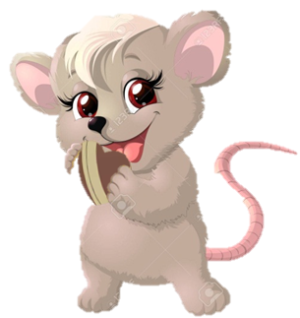

Tính: 81 : 9 = ?
A. 9
B. 7
C. 8
D. 10
Notes:
Click vào câu trả lời để hiện đáp án
Click vào doremon ăn bánh rán ở góc phải trên để chuyển câu hỏi

Slide 5

Tính: 36 : 9 = ?
B. 6
A. 5
C. 4
D. 7
Notes:
Click vào câu trả lời để hiện đáp án
Click vào doremon ăn bánh rán ở góc phải trên để chuyển câu hỏi

Slide 6

Tính: 18 : 9 = ?
A. 2
B. 5
C. 9
D. 8
Notes:
Click vào câu trả lời để hiện đáp án
Click vào doremon ăn bánh rán ở góc phải trên để chuyển câu hỏi

Slide 7

Tính: 54 : 9 = ?
A. 6
B. 5
C. 7
D. 8
Notes:
Click vào câu trả lời để hiện đáp án
Click vào doremon ăn bánh rán ở góc phải trên để chuyển sang phần tiếp theo

Slide 8

Ấn để đến trang sách

Slide 9

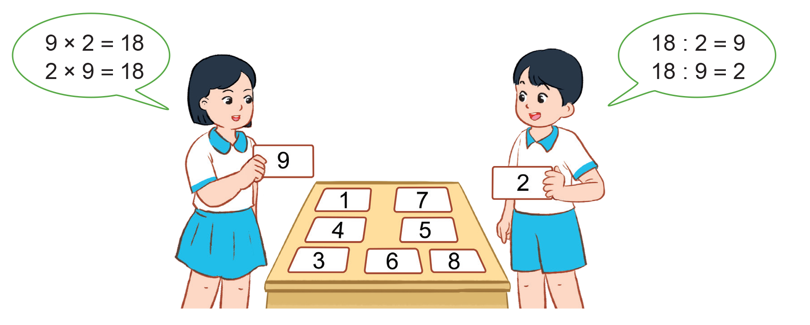
Bài 3: Chọn hai thẻ số bất kì trong các thẻ ghi các số từ 1 đến 9. Nêu phép nhân, phép chia có thành phần hoặc kết quả là hai số ghi trên hai thẻ đó.

Slide 10
Ví dụ
Thẻ số 3 và 7:
3 × 7 = 21 → 21 : 3 = 7
7 × 3 = 21 → 21 : 7 = 3
Thẻ số 4 và 9:
4 × 9 = 36 → 36 : 4 = 9
9 × 4 = 36 → 36 : 9 = 4

Slide 11
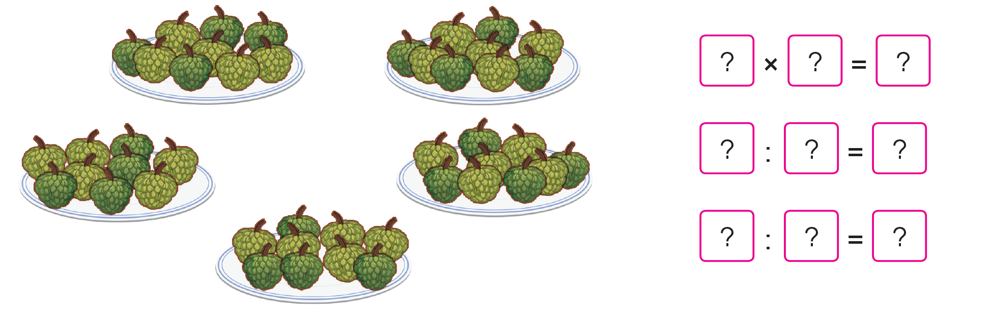
Bài 4: Quan sát bức tranh, nêu các phép tính thích hợp
9
5
45
45
9
5
45
5
9

Slide 12

Ấn để đến trang sách

Slide 13
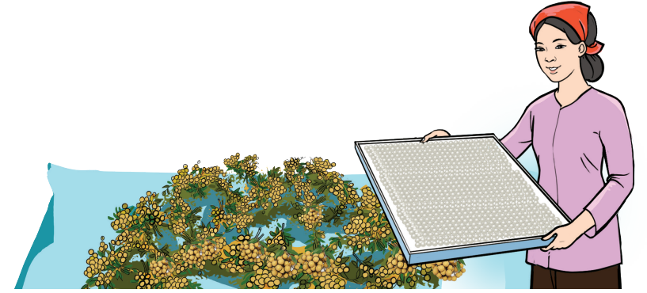
Bài 5: Sau khi chế biến 81 kg nhãn tươi thành long nhãn, cô Yên thu được số ki-lô-gam long nhãn giảm đi 9 lần so với số ki-lô-gam nhãn tươi. Hỏi cô Yên đã thu được bao nhiêu ki-lô-gam long nhãn?

Slide 14
Bài giải
Cô Yên đã thu được số ki-lô-gam long nhãn là:
81 : 9 = 9 (kg)
Đáp số: 9 kg long nhãn.

Slide 15
Qua bài học này, các em biết thêm được điều gì?

Slide 16
DẶN DÒ VỀ NHÀ
Học Bảng chia 9, đọc cho người thân nghe.
Tìm tình huống thực tế liên quan đến phép chia trong Bảng chia 9, hôm sau chia sẻ với các bạn.

Slide 17


Slide 18


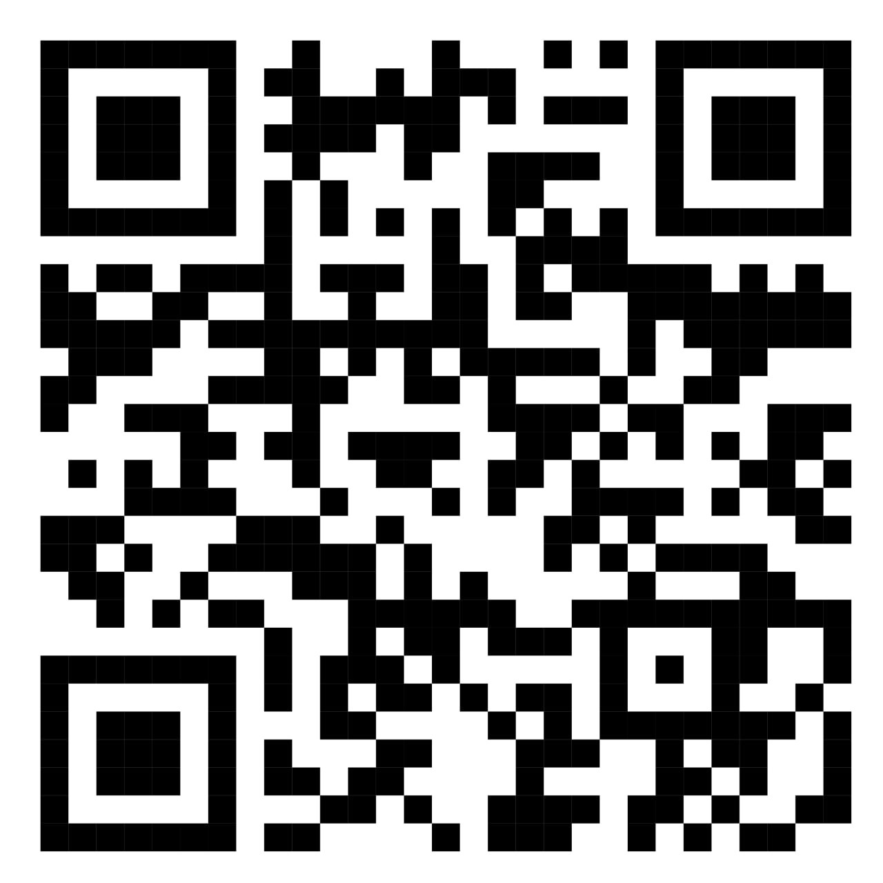
Để kết nối cộng đồng giáo viên và nhận thêm nhiều tài liệu giảng dạy,
mời quý thầy cô tham gia Group Facebook
theo đường link:
Hoc10 – Đồng hành cùng giáo viên tiểu học
Hoặc truy cập qua QR code

